Slide 1
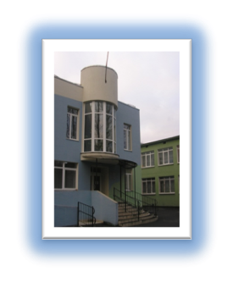
СПб ГБУ «Центр содействия семейному воспитанию № 6»
«МИР, В КОТОРОМ МЫ ЖИВЕМ»
Проекты, подготовленные с использованием технологий mimio
Дополнительная общеобразовательная общеразвивающая программа, адаптированная для обучающихся с ограниченными возможностями здоровья в возрасте 7-16 лет
Директор Мусатова Е.В.
Зам. директора по УВР Мичри Е.Б.
Силиванова Лариса Васильевна
учитель-дефектолог
2022 год

Slide 2

Программная среда mimio studio
предоставляет большие возможности для создания интерактивных обучающих продуктов для детей разного возраста, с разным уровнем развития.
Проекты
МИМИО
Дошкольники
5-7лет
Школьники
Дети с ОВЗ
Дети с интеллектуальными
нарушениями

Slide 3
Проекты, подготовленные с использованием интерактивных технологий mimio, являются составной частью инновационных форм обучения, соответствуют требованиям ФГОС и современным детским интересам.
Использование интерактивных технологий позволяет:
свободно взаимодействовать с новым материалом
легко менять информацию
действовать с объектами
в игровой форме организовывать проверку знаний
В целом, использование интерактивных технологий делает процесс обучения более интересным и осуществляется в условиях постоянных активных действий детей.

Slide 4
ПРОГРАММА «МИР, В КОТОРОМ МЫ ЖИВЕМ» проекты,
подготовленные с использованием технологий mimio -
это дополнительная общеобразовательная общеразвивающая программа, адаптированная для обучающихся с ограниченными возможностями здоровья в возрасте 7-16 лет
Программа разработана :
с учётом психических, физических, интеллектуальных особенностей детей с ограниченными возможностями здоровья
с учетом обновления системы образования в соответствии с требованиями современного общества
Программа ориентирована на:
расширение представлений об окружающем
формирование культуры пользования ИКТ технологиями
воспитания культуры поведения во время занятий

Slide 5
СОДЕРЖАНИЕ ПРОГРАММЫ
Общие положения
Пояснительная записка
  Направленность
  Актуальность
  Отличительные особенности
  Адресат
  Цель и задачи
  Содержание программы
  Условия реализации программы
  Планируемые результаты освоения программы
Учебный план
Календарный учебный график
Оценочные и методические материалы
Использованная литература

Slide 6
ПРОГРАММА ОБЕСПЕЧИВАЕТ
Позитивную социализацию воспитанников с ограниченными возможностями здоровья (детей–сирот и детей, оставшихся без попечения родителей)
Личностное развитие на основе сотрудничества со взрослыми и сверстниками в инновационных формах работы
Реализацию задач коррекционно-развивающего обучения
Реализацию задач психолого-педагогического процесса, направленного на всестороннее развитие ребёнка
Предупреждение школьной дезадаптации
Оказание помощи в освоении школьной программы
Расширения представлений об окружающем мире

Slide 7
АКТУАЛЬНОСТЬ ПРОГРАММЫ
Использование ИКТ технологий:
повышают качество обучения и образования
активизируют познавательную деятельность ребенка
продвигают ребенка в общем развитии
позволяют детям более успешно адаптироваться к изменяющемуся миру
ускоряют передачу знаний и накопленного социального опыта
создают психологическую, эмоциональную комфортность на занятии
помогают преодолеть трудности
вносят в жизнь ребенка радость
позволяют вести обучение в зоне ближайшего развития
создают благоприятные условия взаимодействия обучающихся и педагога
повышается мотивация обучения
проходят на высоком эстетическом уровне (музыка, анимация) обеспечивают наглядность, привлекают большое количество дидактического материала
обеспечивают высокую степень дифференцированности обучения (разноуровневые задания, индивидуальный подход)
повышают объем выполняемой работы

Slide 8
ПЕДАГОГИЧЕСКАЯ ЦЕЛЕСООБРАЗНОСТЬ:
интерактивные формы работы предоставляют современный способ познания действительности
интерактивные формы работы помогают коррекции имеющихся нарушений в современных, привлекательных для детей формах
выполняя задания на интерактивной доске, интерактивной парте или на интерактивной панели «Солнышко» ребёнок активно действует
происходит развитие познавательной деятельности учащихся путем систематического и целенаправленного обучения действиям с интерактивными средствами обучения
совершенствуются школьные знания, приобретаются новые знания, умения и навыки
активно происходит развитие памяти, внимания, наблюдательности, мышления, воображения
формируется умение ориентироваться в задании, контролировать свои действия
воспитывается культура пользования интерактивными средствами обучения

Slide 9
ОТЛИЧИТЕЛЬНАЯ ОСОБЕННОСТЬ ПРОГРАММЫ
заключается в том, что:
многообразие используемых материалов и техник позволяет включать в этот вид деятельности всех детей без исключения
дарит им положительные эмоции
приобщает к современной культуре
удовлетворяет интерес к интерактивным средствам обучения

Slide 10
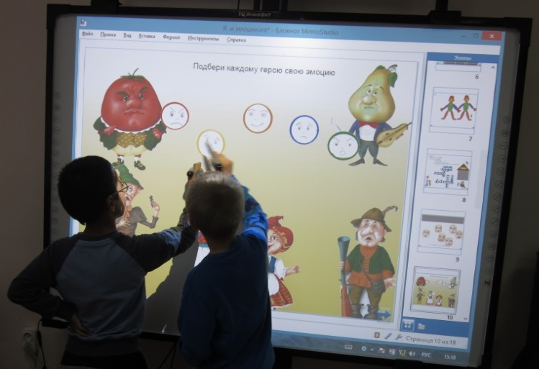
ТЕХНОЛОГИИ,
ИСПОЛЬЗУЕМЫЕ В РАБОТЕ С ПРОЕКТАМИ
здоровьесберегающие
игровые
личностно-ориентированные
проектной деятельности
Занятия с использованием ИКТ технологий повышают качество знаний, но при условии четкого выполнения временных требований СанПина с целью предупреждения переутомления.

Slide 11
ТЕМЫ ПРОЕКТОВ
Безопасное поведение
Знакомство с литературными произведениями
Развитие чувства языка
Закрепление навыков чтения и письма
Профилактика дисграфии и дислексии
Автоматизация поставленных звуков речи
Сенсорные представления
Формирование понимания эмоциональных состояний
Знакомство с доступными пониманию историческими событиями
Математические представления
Санкт-Петербург

Slide 12
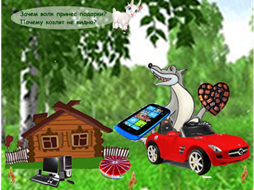
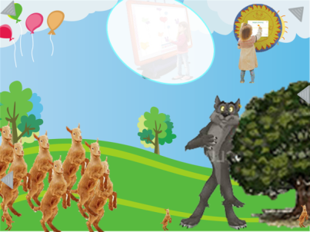
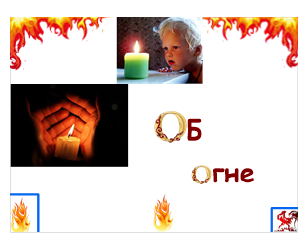
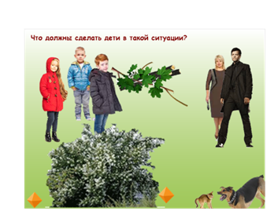
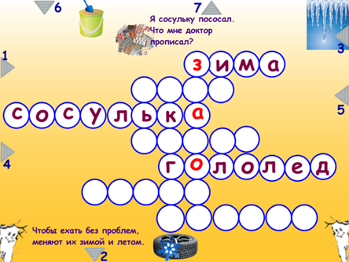
КУЛЬТУРА ПОВЕДЕНИЯ В ОПАСНЫХ СИТУАЦИЯХ

Slide 13
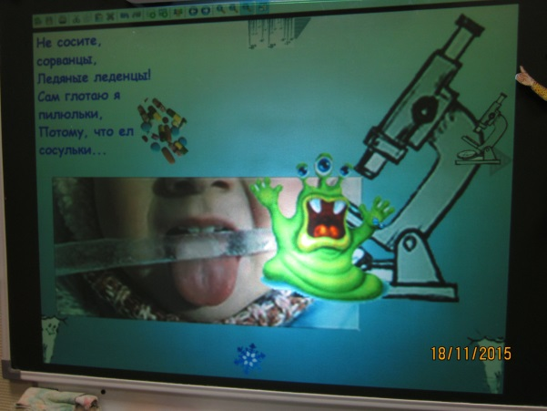
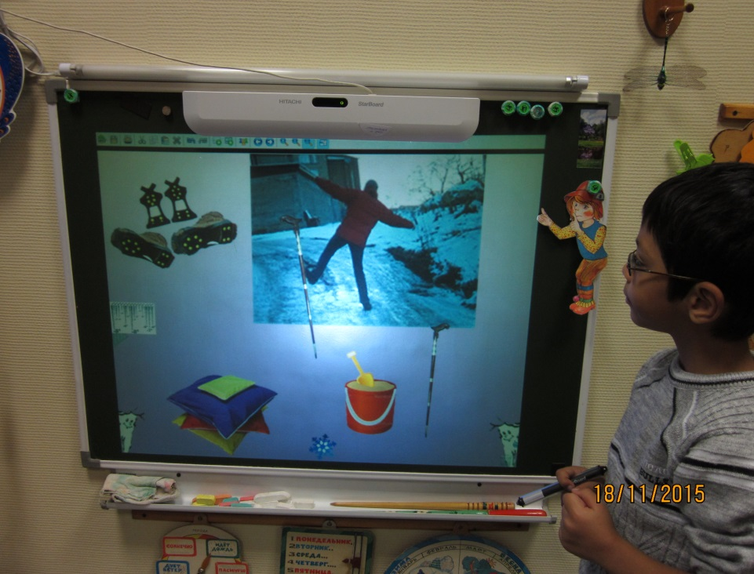
КУЛЬТУРА ПОВЕДЕНИЯ

Slide 14
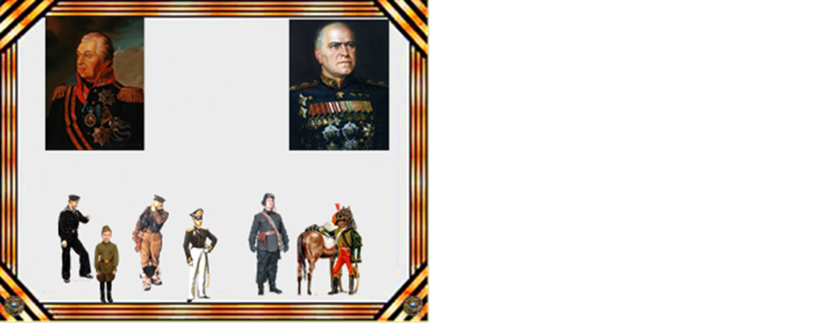
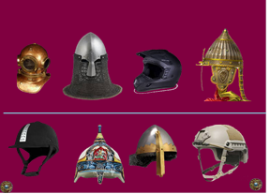
ЗНАКОМСТВО С ДОСТУПНЫМИ ПОНИМАНИЮ
ИСТОРИЧЕСКИМИ СОБЫТИЯМИ

Slide 15
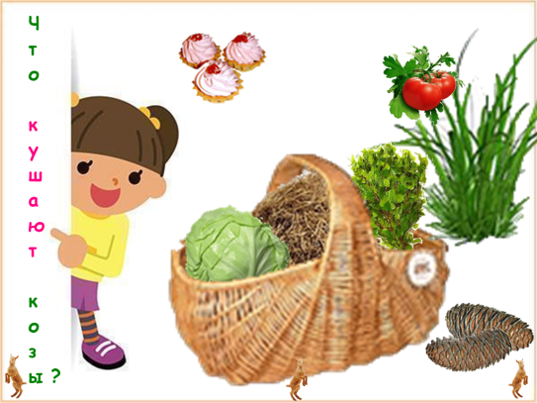
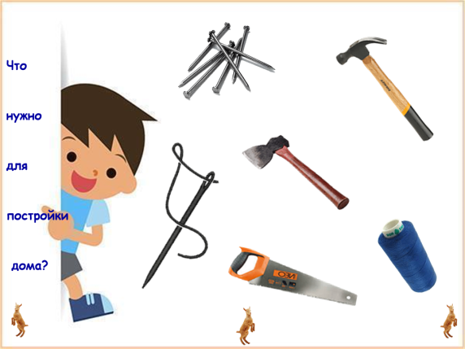
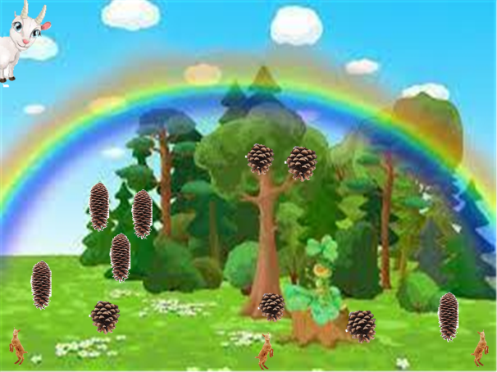
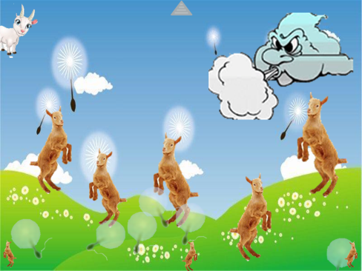
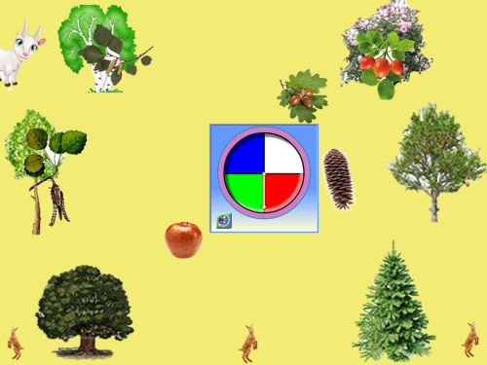
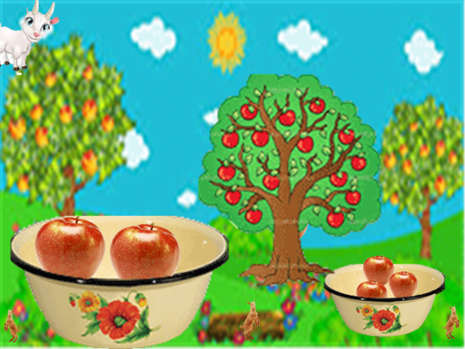
ДИДАКТИЧЕСКИЕ ИГРЫ

Slide 16
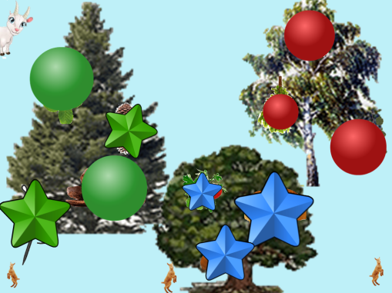
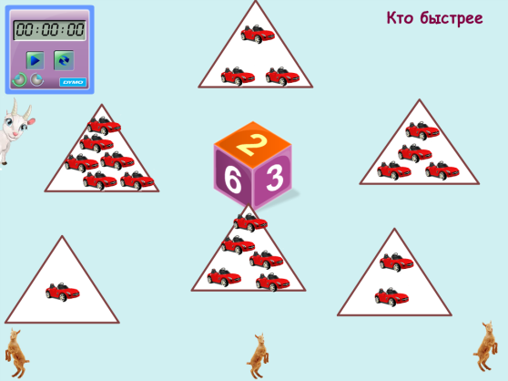
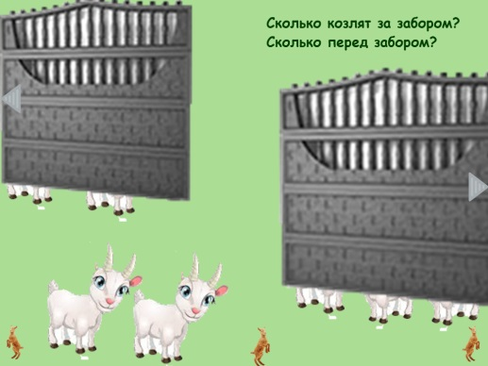
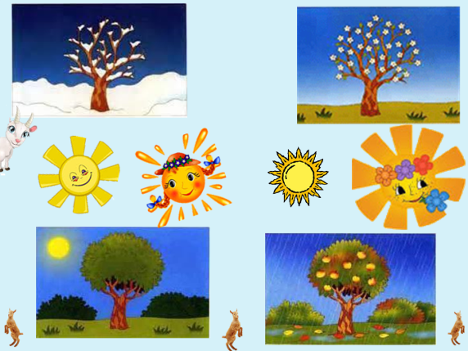
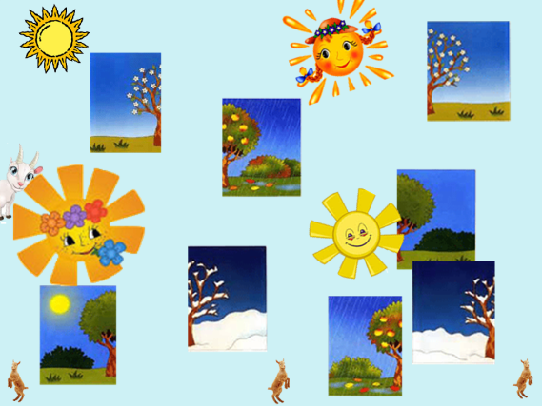
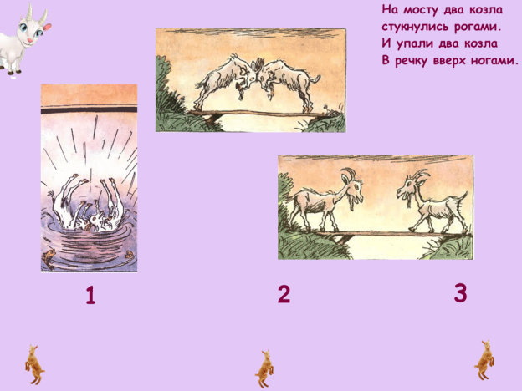
ДИДАКТИЧЕСКИЕ ИГРЫ

Slide 17

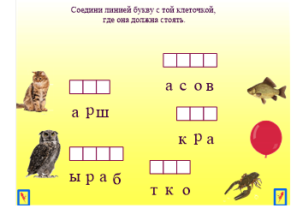


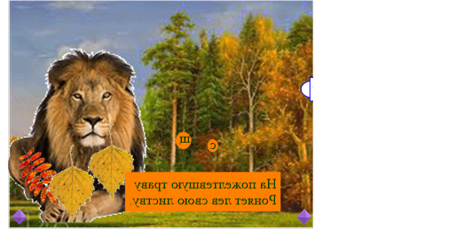

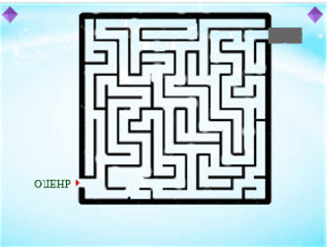
РАЗВИТИЕ ЧУВСТВА ЯЗЫКА

Slide 18
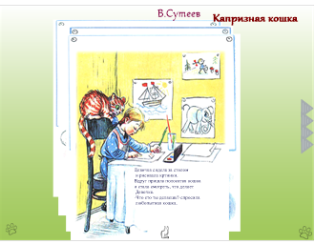
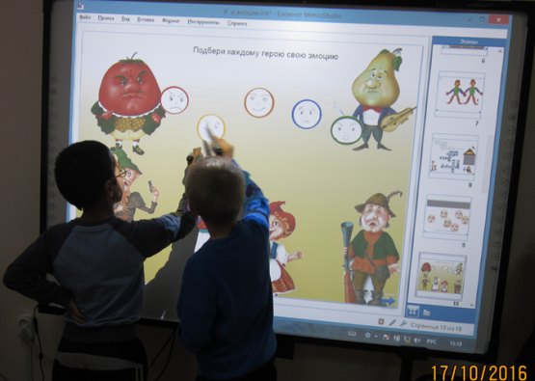
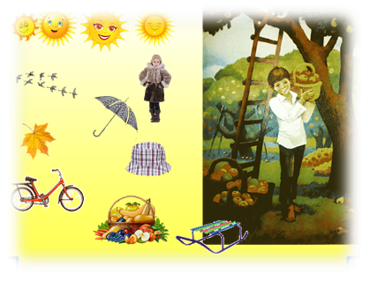
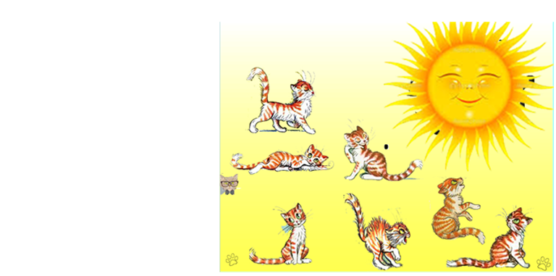
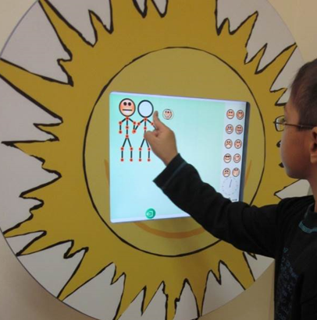
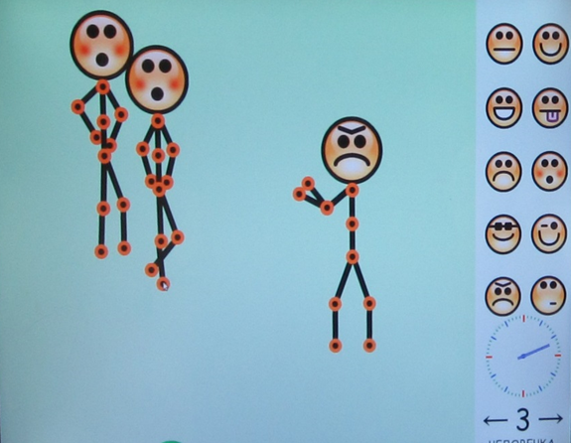
ФОРМИРОВАНИЕ ПОНИМАНИЯ
ЭМОЦИОНАЛЬНЫХ СОСТОЯНИЙ

Slide 19
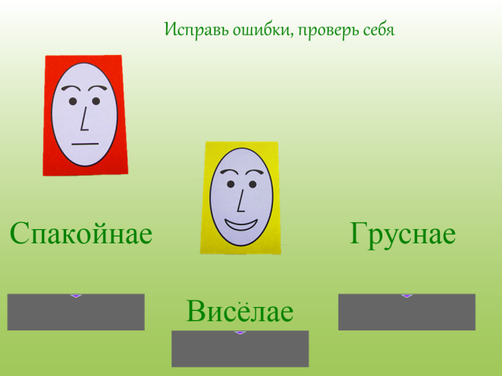
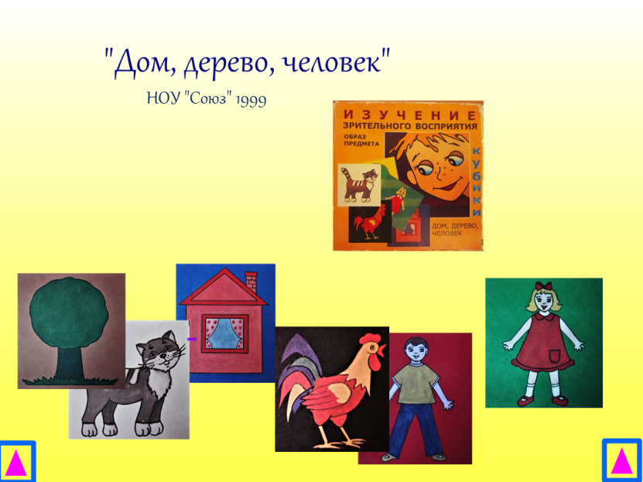
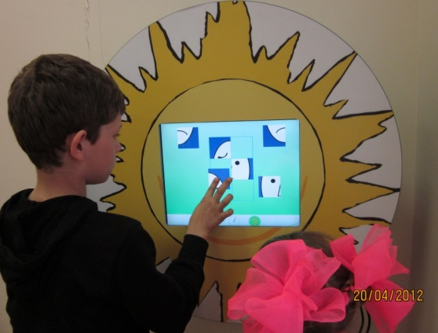
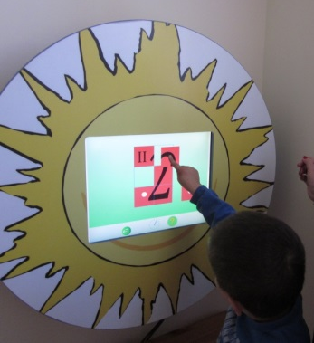
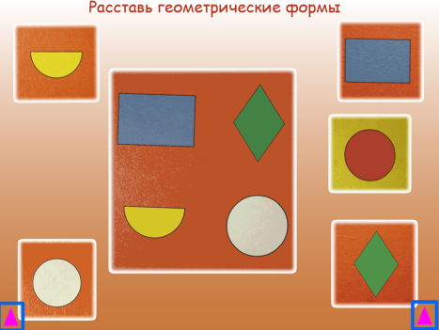
КУБИКИ

Slide 20
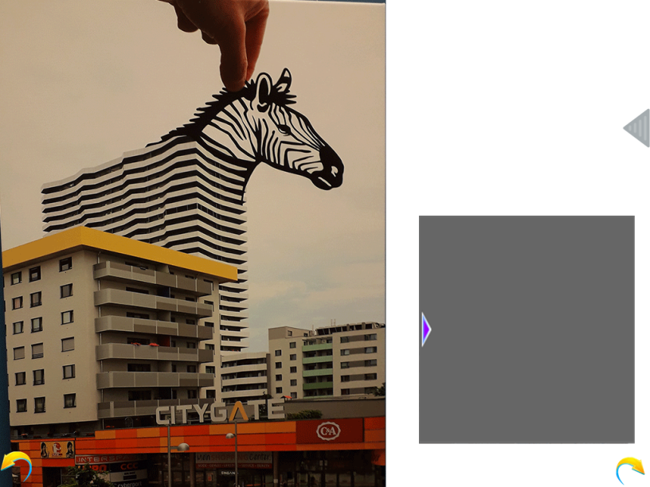
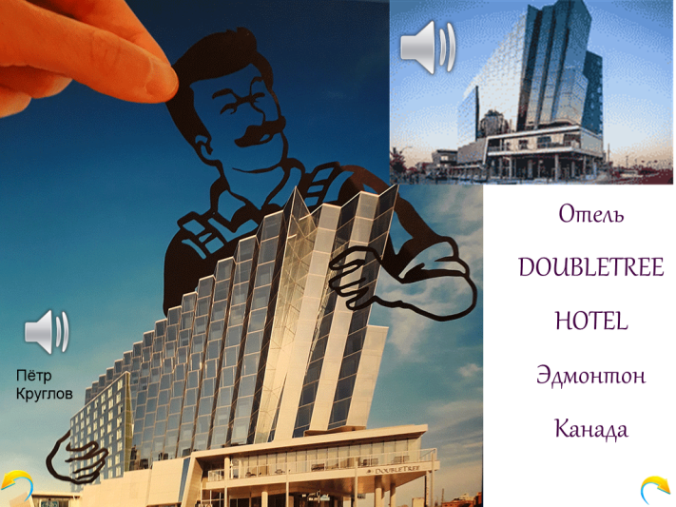
РАЗВИТИЕ КРЕАТИВНОГО ВЗГЛЯДА
НА СОВРЕМЕННЫЕ АРХИТЕКТУРНЫЕ СООРУЖЕНИЯ

Slide 21
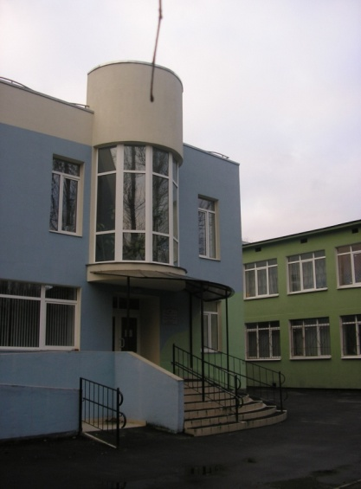
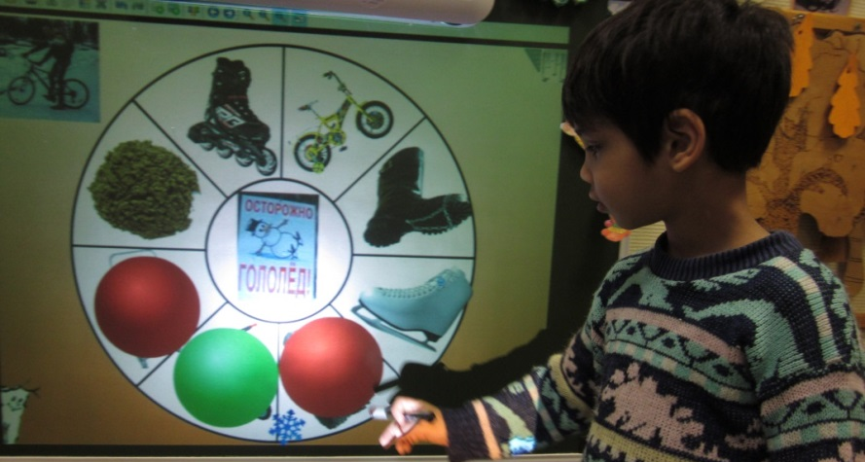
Наши контакты:
198216, Санкт-Петербург,
улица Счастливая, д. 6, литер А;
тел./факс 417 52 34; 417 52 31
E-mail: dd1@kirov.spb.ru; http://www.kirov.spb.ru/dd/1
БЛАГОДАРЮ ЗА ВНИМАНИЕ

